Slide 1



Webinar
RETOS Y DESAFÍOS DE LA EDUCACIÓN EN TIEMPO DE PANDEMIA
- Rol de docentes y estudiantes
Md-E. Inge. Martha Nicolasa Amaya Becerra
Mayo 17 de 2020

Slide 2
Contexto
1
2
3
4
¿Qué análisis y reflexión se puede hacer en relación a la afectación que ha hecho la pandemia a la educación superior a nivel global y particularmente en nuestro país?
¿Cuáles serían los retos y desafíos que los docentes y estudiantes deberán afrontar en este tiempo de pandemia, en donde se ha tenido un cambio abrupto de la cultura de escolarización (de manera presencial) a la modalidad del estudio en casa (apoyándose en la virtualidad) y que el proceso de formación continua hasta lograr los objetivos programáticos?
¿Cuales serían las estrategias pedagógicas y didácticas que los docentes y estudiantes deberán aplicar emergentemente en esta situación, con apoyo de las herramientas tecnológicas?
Algún otro comentario y/o sugerencias que quisieran hacer a la comunidad educativa y al público en general como especialistas en educación para que la enseñanza en casa logre los propósitos de un aprendizaje significativo y las competencias debidas dirigidas al logro de los proyectos de vida de los estudiantes.

Slide 3
Capacidad de hacer frente a las adversidades de la vida.
Transformar el dolor en fuerza motora para superarse y salir fortalecido de ellas.
La resiliencia invita a la acción y la transformación propia de aquellos que se adaptan mejor al cambio.
Directamente relacionado con transformación, cambios y perspectivas en un tiempo récord.
La empresa se transforma.
Transforma su modelo de negocio.
Lleva a cabo funciones de forma diferente.
disrupción vs. velocidad
RESILIENCIA
DISRUPCIÓN
1
2

Slide 4
Roles
Compromiso.
Aprender de forma autónoma.
Actitud reflexiva individual.
Interacciones colectivas.
Adaptactión a cualquier entorno.
Desarrollo de iniciativas propias.
01
Autoaprendizaje.
Autogestión.
Aprender a colaborar con otros.
Capacidad de análisis y resolución de problemas.
Creatividad y pensamiento crítico.
02
03
Estudiante

Slide 5
Diseñar clases más visuales.
Técnica de ensayos: aportes textuales que se enmarcan en los caracteres que caben en un mensaje de WhatsApp.
Técnica de talleres: desarrollar actividades interactivas y dinámicas, para evidenciar los desempeños como resultado de una acción
Roles
02
01
01
Permitir al estudiante:
Innovar, aprender haciendo, crear, ser crítico, ser conscientes y responsables de su aprendizaje.
Profesor
03
02
Motivar al estudiante a aprender y desarrollar las habilidad que requiere el sigo XXI
03
Ser efectivos en el uso de las TIC y apoyar la gestión educativa.
Una re-lectura del currículum para trabajar fundamentalmente lo esencial.

Slide 6
Retos
Proponer alianzas con las emisoras del ejército, de la policía, y la red de emisoras comunitarias para clases por radio, o tv
Uso de la tecnología
Inclusión transversal de las tecnologías educativas como parte de la mediación pedagógica en los diferentes cursos
Disruptor sobre su funcionamiento
Sector Educativo
Transformación digital casi inmediata de las IES, requiere la incorporación de tecnologías, además de la creación o modificación de procesos y de la disposición de las personas con las capacidades y habilidades adecuadas para desarrollar dichos procesos y tecnologías
Cobertura de la tecnología
Apropiación de la tecnología
Homeschooling

Slide 7


Los desafíos
Ampliar acceso a internet y a las nuevas tecnologías
Docentes empoderados que creen modelos disruptivos de aprendizaje.
Reducir brechas
Desarrollo de competencias blandas (Soft skills)
Uso de plataformas como Facebook, Whatsapp, Instagram
Educación de calidad
Educación con poder de transformación social
Generar un balance entre Plataformas virtuales, TV. Radio, Guías de estudio

Slide 8
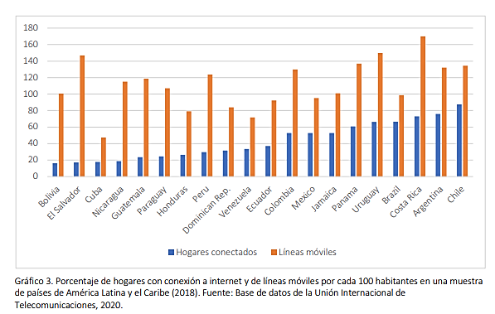
Porcentaje de hogares con conexión a Internet
COVID-19 y educación superior: De los efectos inmediatos al día después . 6 de abril de 2020
Instituto Internacional de la UNESCO para la Educación Superior en América Latina y el Caribe (IESALC)

Slide 9
Riesgo de la brecha digital puede hacer más grande la brecha académica…
Entorno digital al cual se deben acostumbrar en cuestión de días, evidenciando un dispar manejo de la virtualidad, en lo que se refiere al manejo de las distintas herramientas tecnológicas y de soportes (infraestructura adecuada, tanto en apps y plataformas) necesarios para orientar procesos de aprendizaje a distancia mediados por las tecnologías,
IES, localizadas en espacios más remotos, no cuentan con un servicio de Internet de amplio espectro e incluso en algunos ni siquiera cuentan con servicios básicos de conectividad.
Muchos estudiantes provenientes de zonas rurales en países como Argentina, Bolivia, Colombia y Perú y que han vuelto a sus lugares se encuentran ahora con peores condiciones de conectividad que las que tenían en sus domicilios urbanos cercanos a las IES donde estudian.
Diversidad de acceso a la conectividad (disposición de servidores adecuados a la carga de trabajo telemática exigida y disposición del ancho de banda para conectarse, entre otros) de forma que haya un proceso de enseñanza y aprendizaje en línea efectivo.

Slide 10










Herramientas Tecnológicas
Mensajería instantánea:
Videoconferencia:
Facebook Live
Meet
Google Classroom
Telegram
Whatsapp
Teams
Zoom
Moodle
Skype
Facebook

Slide 11


